Slide 1
Filosofická východiska Knowledge Organization
27. 2. 2009
PŘEDMĚT: ORGANIZACE ZNALOSTÍ
PŘEDNÁŠEJÍCÍ: MICHAL LORENZ

Slide 2
Taxonomie
Čínská encyklopedie The celestial Emporium of benevolent Knowledge dělí zvířata na:
a. ta co patří císaři
b. balzamovaná
c. cvičená
d. selata
e. sirény
f. pohádková
g. zaběhlí psi
h. ta, která jsou zahrnuta v této klasifikaci
i. třesoucí se jako šílená
j. nespočetná
k. malovaná extra jemným štětcem z velbloudích vláken
l. a tak dále
m. na rozbité váze
n. z dálky vypadající jako mouchy

Slide 3
Taxonomie
klasifikace čili třídění – jedna z nejdůležitějších složek poznání
klasifikace či kategorie jiných skupin – srovnáním sociální kontext
závislost kategorií na čase – posun ve významech slov, zcela jiný kontext

Slide 4
Taxonomie poznání
= taxonomie taxonomií
Poznání:
- vědců x umělců
- veřejné x soukromé
(elitní skupina, okultní filosofie)
mystérium + métier (profese)
- svobodné x užitečné
(klasiků) (řemeslné: 7 hrubých [mechanical]
umění: tkaní, loďařství, lodivodství,
rolnictví, lov, léčení, herectví

Slide 5
Taxonomie poznání
Poznání:
- specializované x univerzální
encyklopedisté-nemožné (pansophia, polymathia,
polyhistor)
- teoretické x praktické
logocentrická, knižní učenost znalost věcí
- kvantitativní x kvalitativní

Slide 6
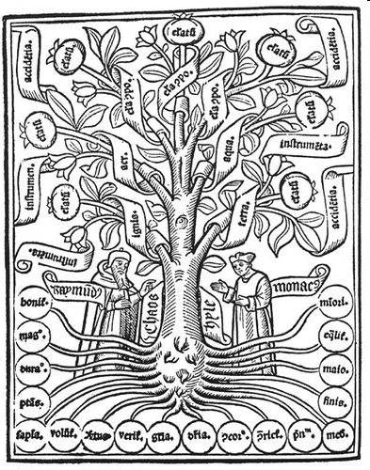
Stromová schémata
Strom poznání – metafora, od středověku
Odlišení hlavního a odvozeného
Naturalizace kultury – konvence přirozené, vynález objevem, popírá zodpovědnost skupin za klasifikaci
Ramón Lullus – Arbor scientiae

Slide 7
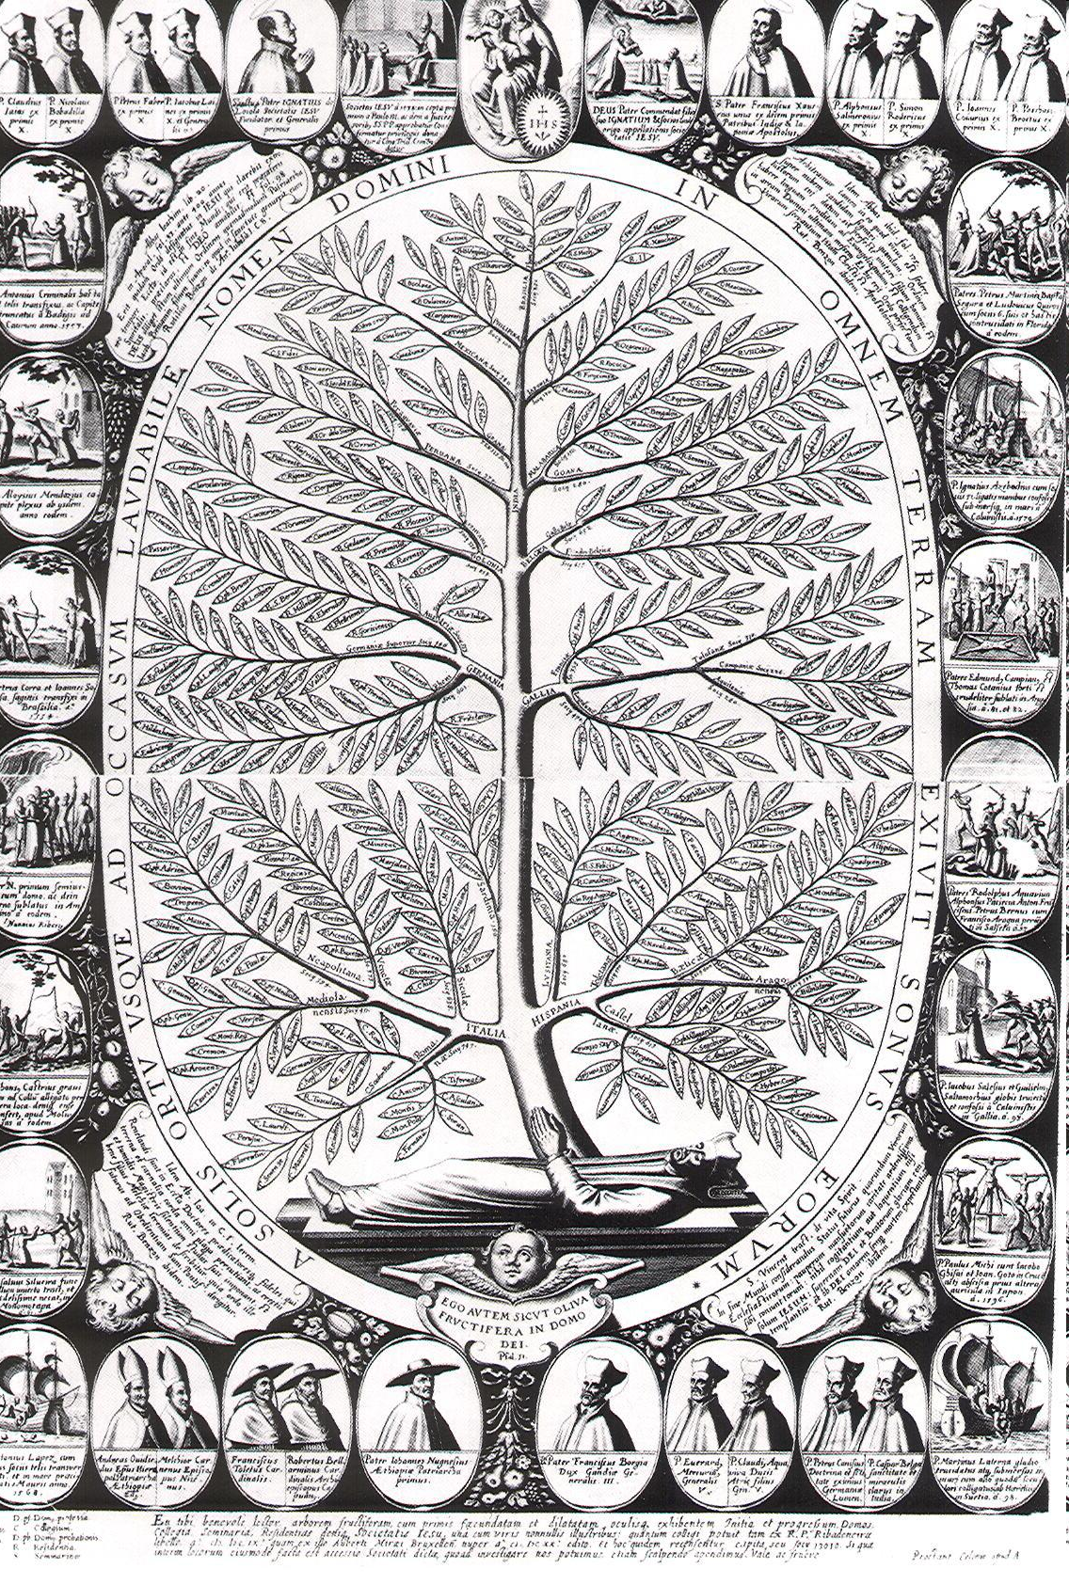
Stromová schémata
Logický Porfyriův strom
Genealogické stromy
(stromy rodu = rodokmeny)
Gramatické stromy, strom lásky, strom bitev, jezuitský strom podle vzoru rodokmenu Krista
Ludwig Gilhausen – strom soudů, Arbor judiciaria
Strom francouzských stavů a úřadů

Slide 8
Filosofická východiska poznávání
realismus (idealismus, nominalismus, ale i empiricismus a positivismus) – základ v subjektivismu, socio - kognitivismu
antirealismus - silný objektivismus

Slide 9
Klasifikace akademického poznání
Podle tří subsystémů:
- učební plány (3+4+3: trivium –
jazyk, quadrivium – čísla, tři
filosofie. Systém v novověku
dále rozšiřován o nové obory)
- knihovny (řád knih dle
struktury učebního plánu, jeho
materiální a prostorová forma),
archeologie vědění

Slide 10
Klasifikace akademického poznání
- encyklopedie – Baconovo dělení
dle tří rubrik (paměť, rozum,
představivost), D’Alembert
(přímé představy smyslů - poznání
rozprostraněného, interakce a
vlastnosti; kombinace a srovnání
představ – abstrakce,
zprostředkování myšlenek,
napodobování přírody)

Slide 11
LITERATURA
BORGES, Jorge Luis. The Analytical Language of John Wilkins. [online]. [cit. 2009-03-10] Dostupné z: http://www.crockford.com/wrrrld/wilkins.html
BURKE, Peter. Společnost a vědění: Od Gutenberga k Diderotovi. Praha : Karolinum, 2007. 304 s. ISBN 978-80-246-1319-2.
D’ALEMBERT, Jean. Úvod k encyklopedii. Praha : Svoboda, 1950. 114s.
GASSET, José Ortega y. The Mission of the Librarian. Antioch Review. 1961, No. 21. pp. 133 – 154.
HJØRLAND, Birger. Arguments for Philosophical Realism in Library and Information Science. Library trends. 2004, Vol. 52, No. 3. pp 488 – 506.

Slide 12
LITERATURA
HJØRLAND, Birger. Library and information science and the philosophy of science. Journal of Documentation. 2005, Vol. 61, No. 1. pp. 5 – 10.
HJØRLAND, Birger. 2007. What is Knowledge Organization (KO)? [online]. Last edited: 19-05-2007 [cit. 2009-02-10]. Dostupné z WWW: http://www.db.dk/bh/lifeboat_ko/CONCEPTS/knowledge_organization.htm
TALJA, Sanna – TUOMINEN, Kimmo – SAVOLAINEN, Reijo. “Isms” in information science: constructivism, collectivism and constructionism. Journal of Documentation. 2005, Vol. 61 No. 1. Pp. 79-101.

